Slide 1


Overskrift kan stå her
Underoverskrift skrives på denne linje

Slide 2
Her står der en overskrift, den kan godt stå i to linjer
The quick brown fox jumps over the lazy dog
Indhold på siden står her

Slide 3

Overskrift kan stå her
Underoverskrift skrives på denne linje

Slide 5
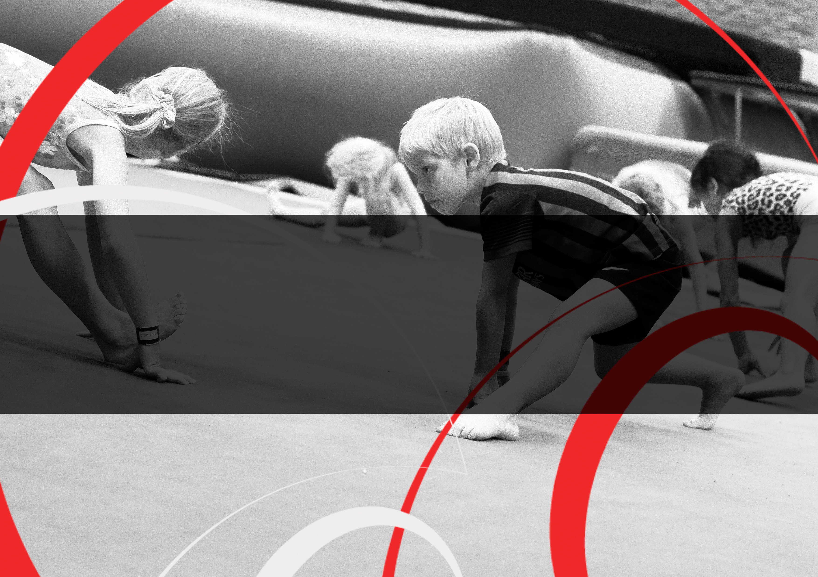
Overskrift kan stå her
Underoverskrift skrives på denne linje

Slide 6

Overskrift kan stå her
Underoverskrift skrives på denne linje

Slide 7
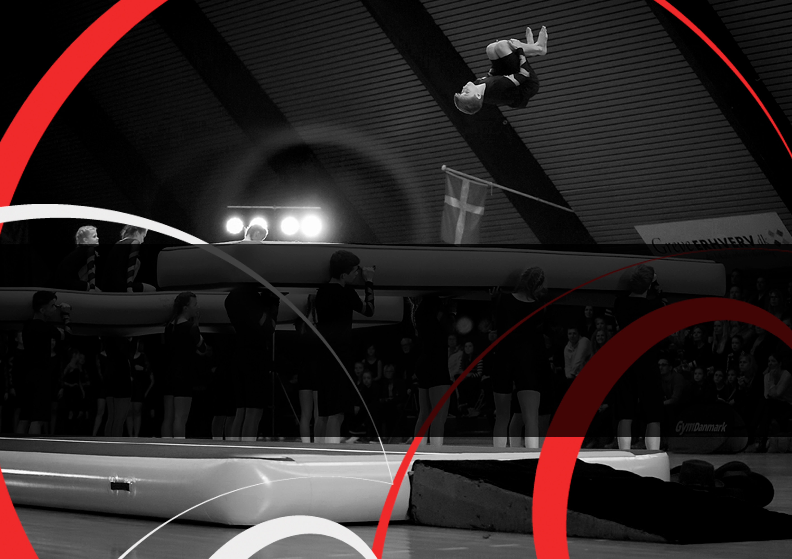
Overskrift kan stå her
Underoverskrift skrives på denne linje

Slide 8

Overskrift kan stå her
Underoverskrift skrives på denne linje

Slide 9

Overskrift kan stå her
Underoverskrift skrives på denne linje

Slide 10

Overskrift kan stå her
Underoverskrift skrives på denne linje

